Slide 1

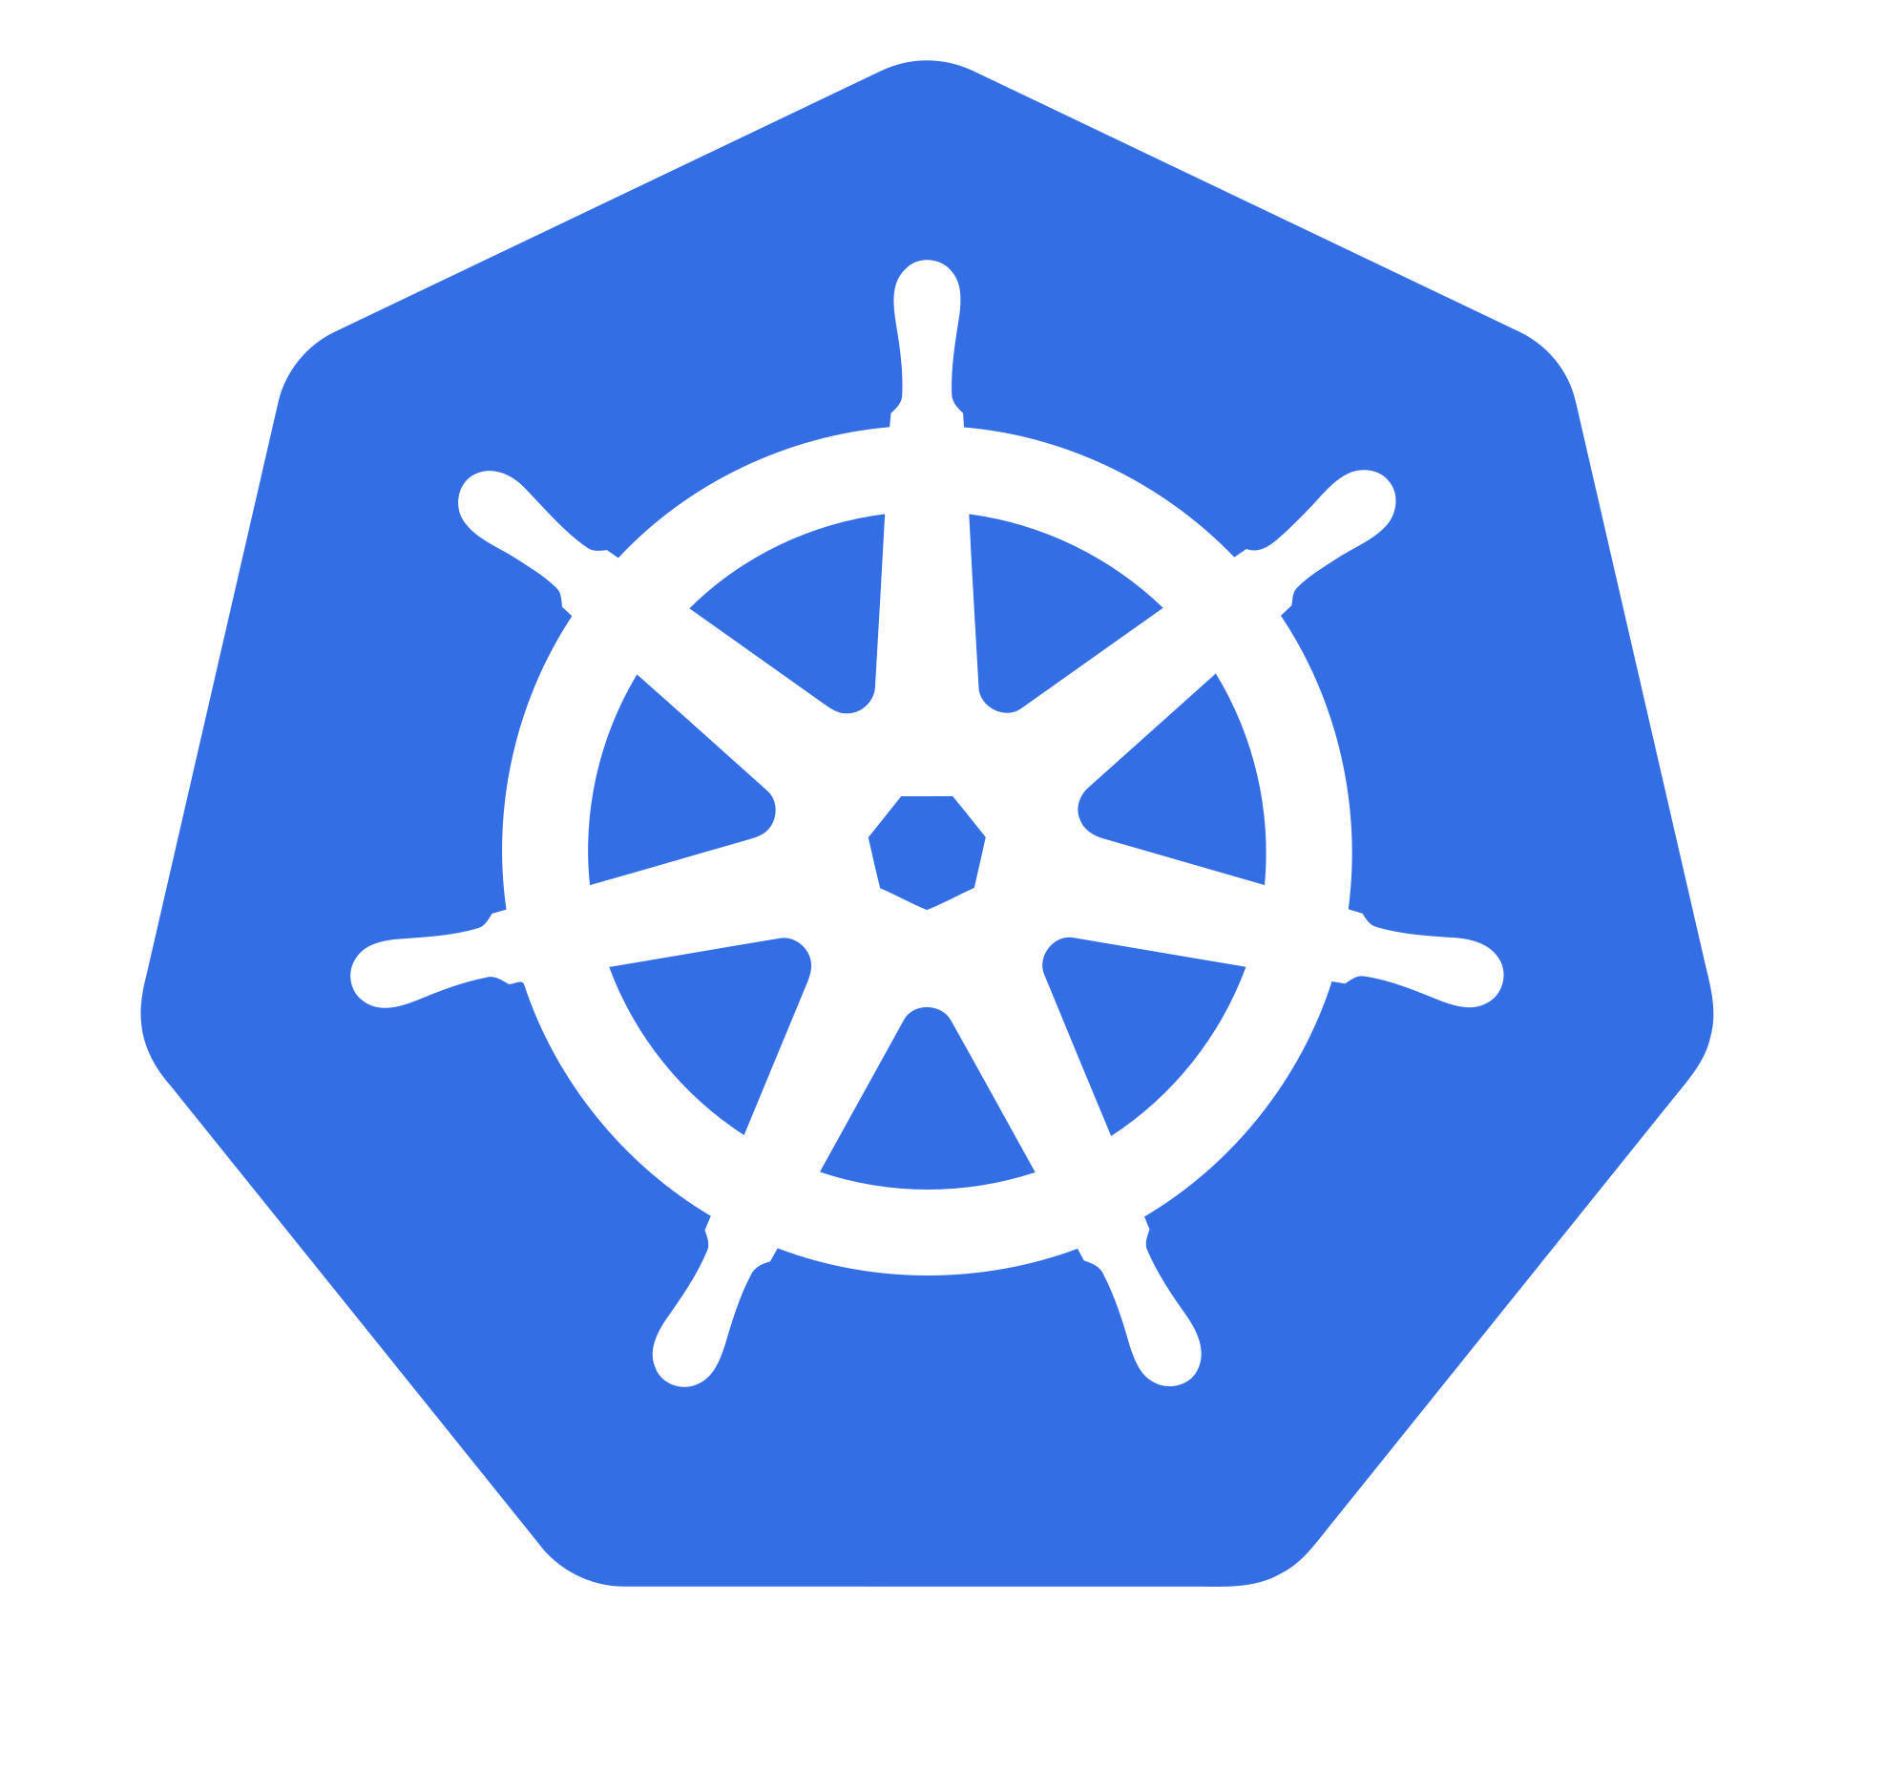



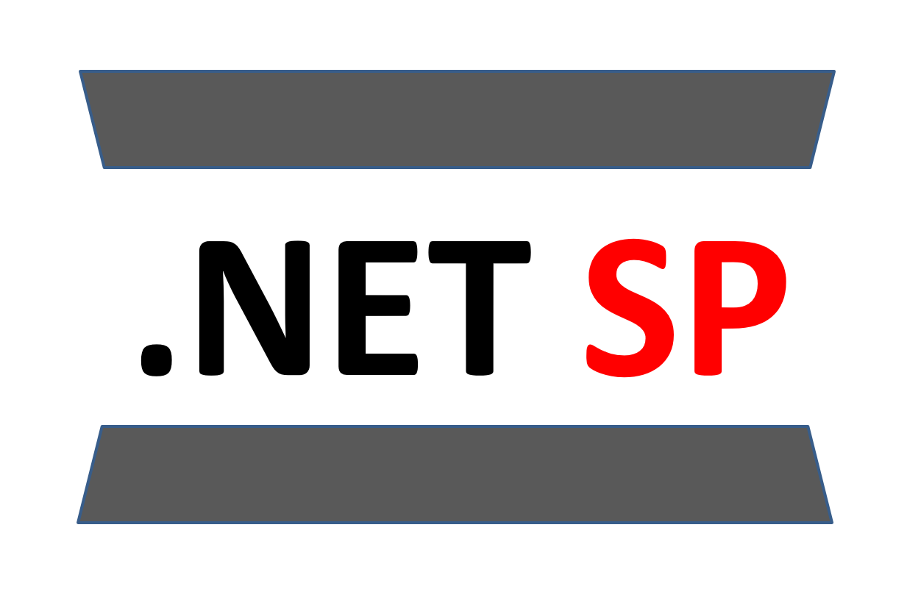


Monolitos, Cloud Native e Modernização de Aplicações
Renato Groffe
Microsoft MVP, MTAC

Slide 2


Renato Groffe
Microsoft Most Valuable Professional (MVP)
Multi-Plataform Technical Audience Contributor (MTAC)
Arquiteto de Soluções/Software
+20 anos de experiência na área de Tecnologia
Community Leader, Autor Técnico e Palestrante
https://renatogroffe.medium.com

Slide 3

Conteúdos desta apresentação
github.com/renatogroffe/Monolitos-CloudNative-Modernizacao_ItuDevelopers-2024-09

Slide 4
Agenda
Monolitos
Tecnologias Cloud Native
Twelve Factor Apps: uma visão geral
Tecnologias open source e serviços em nuvem para modernização de aplicações

Slide 5

Monolitos em software
Modelagem de uma aplicação monolítica como uma unidade
Forte ligação entre funcionalidades
Arquitetura multicamadas em projetos Web

Slide 6
Desafios da Arquitetura Monolítica
Alto acoplamento entre componentes
Impacto de um novo release na atualização de todas as partes
Problemas relacionados ao acoplamento em código
Cross-cutting concerns e desafios na evolução do código

Slide 7
Desafios da Arquitetura Monolítica
Alto acoplamento entre componentes
Impacto de um novo release na atualização de todas as partes
Problemas relacionados ao acoplamento em código
Cross-cutting concerns e desafios na evolução do código

Slide 8
Boas Práticas no Código do Monolito
Conceito de acoplamento em nível de código
Dificuldades na implementação de boas práticas
Exemplos de funcionalidades não diretamente ligadas ao negócio
Uso de tecnologias consagradas e frameworks
Princípios da Orientação a Objetos: Responsabilidade Única e Inversão de Controle

Slide 9
Desafios na evolução de projetos legados
Necessidade de adesão a boas práticas e tendências
Vantagens da adoção de serviços em nuvem
Impacto da falta de preocupação com design de software

Slide 10
Modernizando Aplicações Legadas
Readequação baseada em Orientação a Objetos e metodologia Twelve-Factor App
Código bem estruturado e arquitetura plugável
Facilidade em trocar tecnologias de apoio
Adoção de serviços em nuvem para modernização

Slide 11
Soluções Cloud Native para Modernização
Adoção de recomendações da Cloud Native Computing Foundation
Projetos open source multiplataforma para cross-cutting concerns
Benefícios de um bom design de código na adoção dessas soluções

Slide 12
Benefícios da Adoção Cloud Native em Monolitos
Simplificação da adoção em novos projetos
Vivência com soluções de apoio facilita evolução de projetos
Possibilidade de publicar monolitos em clusters Kubernetes
Uso de soluções para deployment e escalabilidade

Slide 13
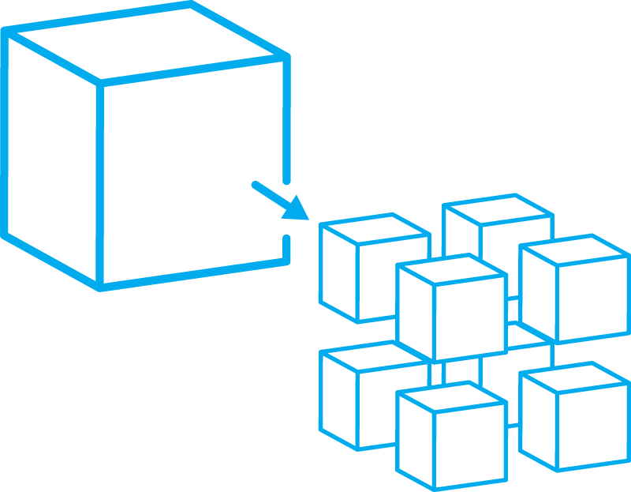
Aplicações modernas: alguns requisitos importantes
Alta disponibilidade
Escalabilidade
Comunicação assíncrona, Mensageria, Eventos...
Containers
Microservices

Slide 14
Twelve Factor Apps: uma visão geral
Concebida dentro da Heroku
Software as a Service (SaaS)
Metodologia agnóstica para construção de aplicações robustas
Princípios com recomendações muito úteis para aplicações em nuvem
Link: https://12factor.net/pt_br/

Slide 15

1. Codebase (base de código)
Uma base de código (repositório) num controlador de versões, múltiplos deploys

Slide 16



1. Codebase (base de código)
Versionamento de código é essencial
Codebase = Base de Código = repositório de código de uma única aplicação
O uso de um monorepo é uma violação deste princípio
A importância do uso de branchs
Git, GitHub e Azure Repos (Azure DevOps) são soluções populares

Slide 17


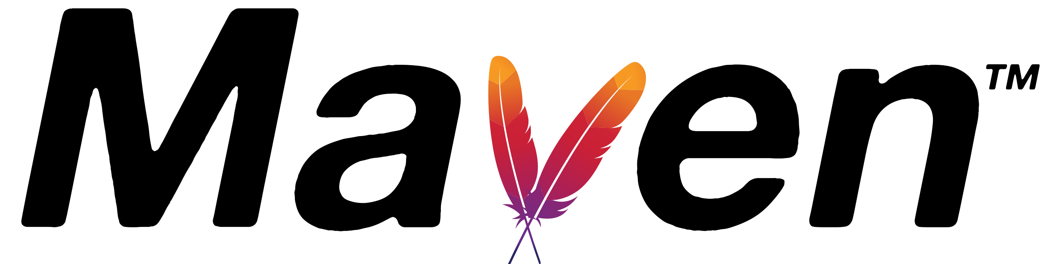
2. Dependências
Declare e isole explicitamente as dependências

Slide 18

2. Dependências
Devemos ter a capacidade de restaurar dependências de um projeto com facilidade (uso de arquivos declarando as mesmas)
Pare de copiar pacotes, bibliotecas para um projeto!
Reaproveitamento de código
NuGet, npm, Maven...
Possibilidade de uso de repositórios privados

Slide 19



3. Configurações
Armazene as configurações no ambiente

Slide 20
3. Configurações
Priorizar o uso de variáveis de ambiente
Evitar ao extremo arquivos de configuração
Vault (HashiCorp), Azure App Configuration, Azure Key Vault

Slide 21






4. Backing Services (serviços de apoio)
Trate serviços de apoio como recursos anexados

Slide 22
4. Backing Services (serviços de apoio)
É extremamente importante termos a capacidade de se trocar um serviço por outro (BD, mensageria…) sem que isto implique em grandes mudanças de código
Configurações definem o uso de um serviço ou outro
Importância do princípio de Inversão de Controle, com uso de Injeção de Dependências
Uso de alternativas como Dapr (Distributed Application Runtime) diminuindo acoplamento

Slide 23


5. Build, release, run
Separe estritamente os estágios de build, release e execução

Slide 24
5. Build, release, run
Geração de artefatos, packages e imagens no Build com uma solução de automação
Deployment automatizado
Gerenciamento de configurações por ambiente
Azure DevOps, GitHub Actions, Jenkins

Slide 25


6. Process (Stateless)
Execute a aplicação como um ou mais processos que não armazenam estado

Slide 26
6. Process (Stateless)
Priorizar o desenvolvimento stateless viabilizando a escalabilidade da aplicação
Uso de serviços de apoio para armazenar estado
Redis é uma das principais alternativas para cache distribuído
Outras tecnologias de bancos de dados como opções

Slide 27

7. Port binding
Exporte serviços via vínculo de portas

Slide 28
7. Port binding
Aplicações auto-contidas (self-contained)
Exposição das portas acessíveis
Outras portas além de HTTP
Evitar lock-in com soluções de hospedagem

Slide 29
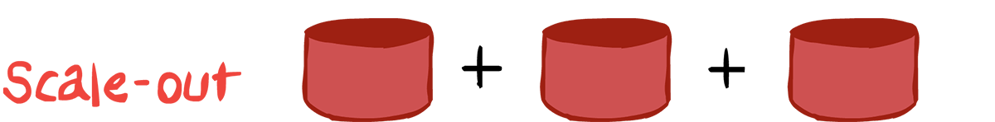
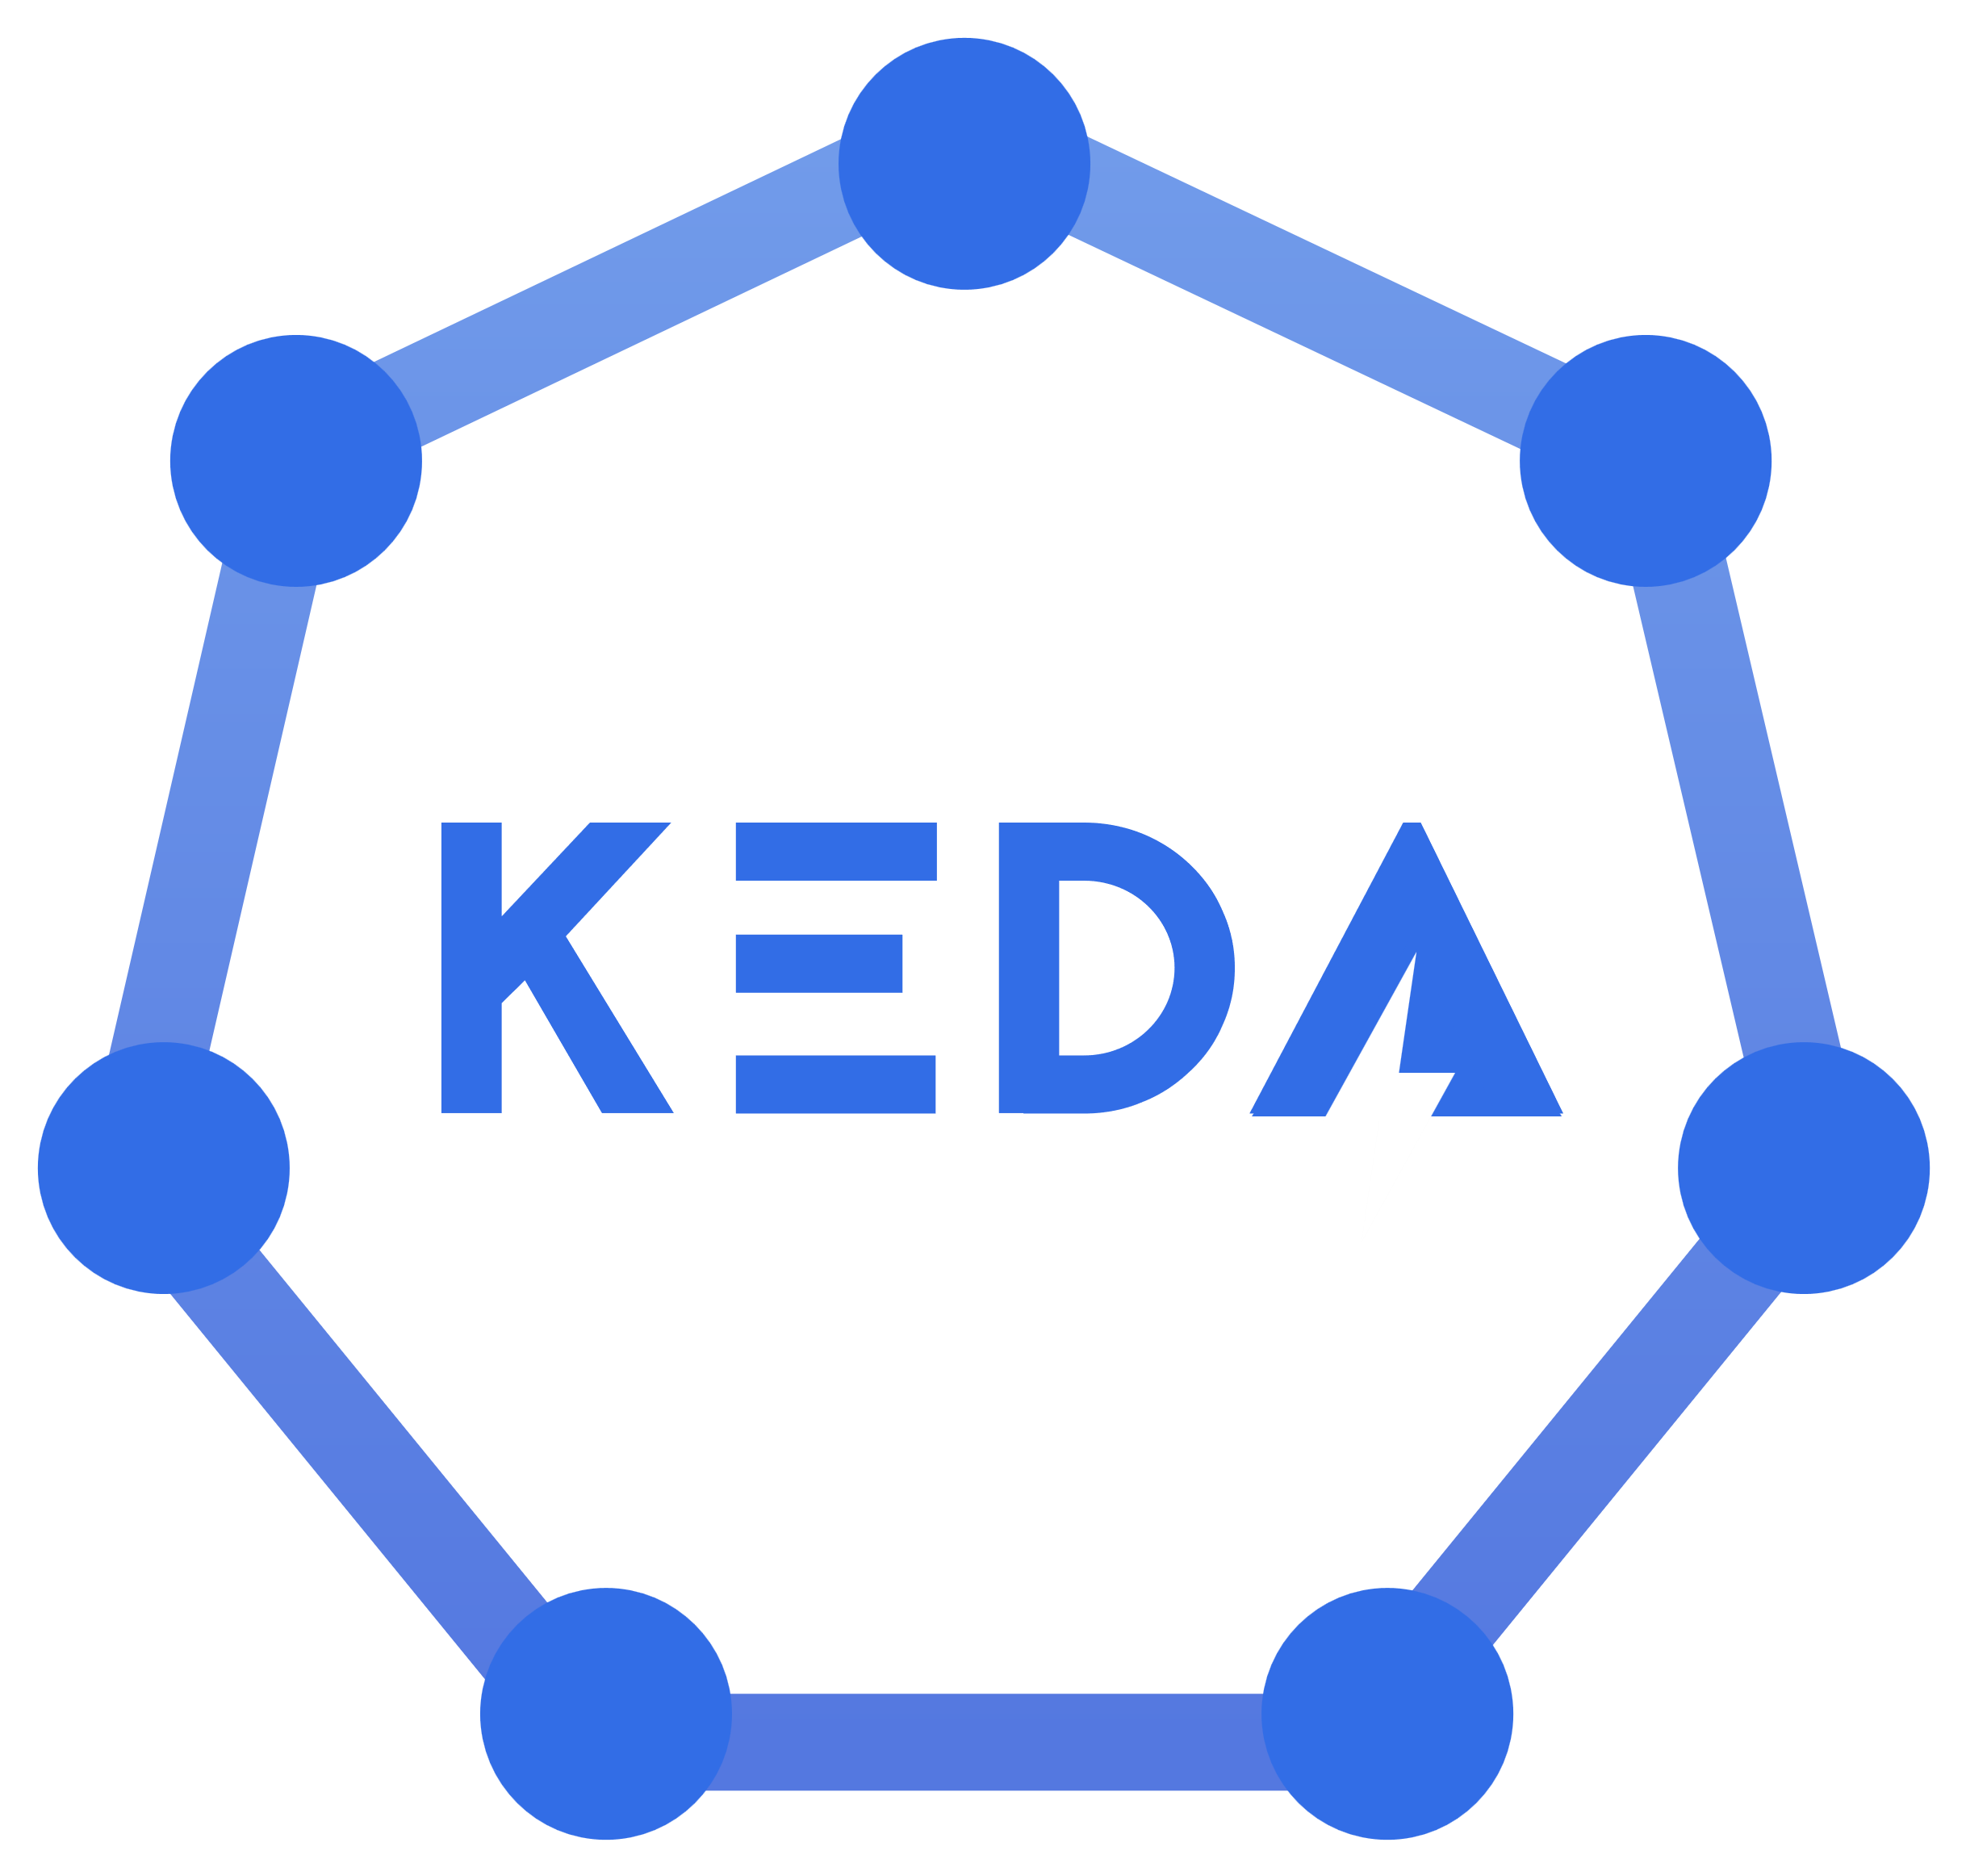
8. Concorrência
Escalabilidade horizontal de aplicações

Slide 30
8. Concorrência
Prioridade para implementações stateless
Inúmeras instâncias
Worker Processes para processamentos de longa duração
Uso de serviços de apoio, KEDA (Kubernetes Event-driven Autoscaling)

Slide 31
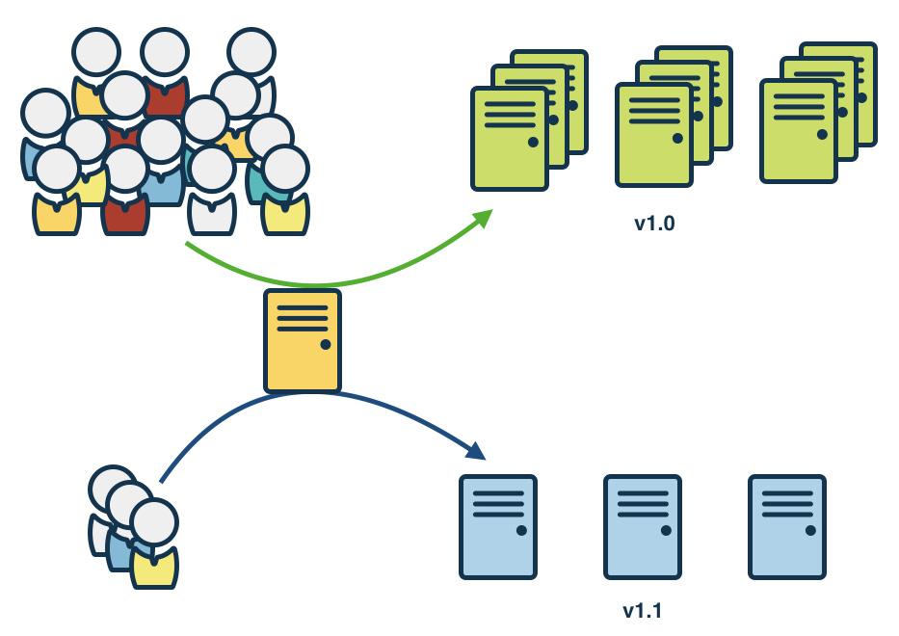
9. Descartabilidade (Disposability)
Maximize robustez com inicialização rápida e desligamento gracioso

Slide 32
9. Descartabilidade (Disposability)
Containers, Pods com as instâncias de uma aplicação são estruturas efêmeras
Parada graciosa de uma aplicação, sem interrupção abrupta
Código otimizado para execução de uma aplicação
Uso de estratégias como Blue Green, Release Canary

Slide 33
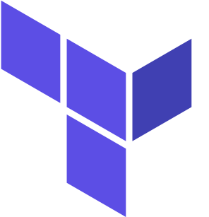

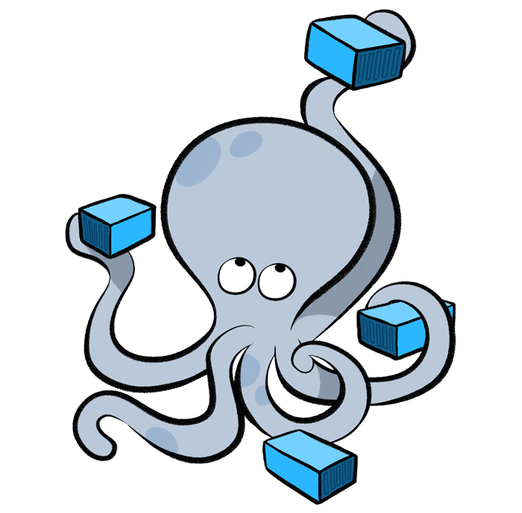

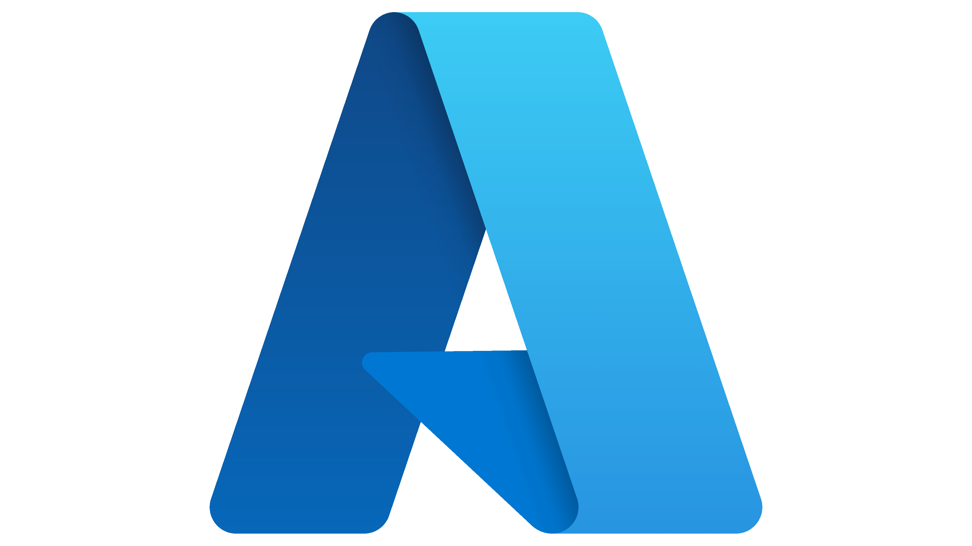

10. Paridade entre ambientes
Mantenha o desenvolvimento, homologação e produção o mais similares possível

Slide 34
10. Paridade entre ambientes
Evitar surpresas devido a diferenças entre ambientes
Containers, Docker Compose, Charts do Helm, Terraform e mesmo serviços em nuvem podem ser de grande valia para emular ambientes em nuvem ou que requerem uma infraestrutura robusta

Slide 35

11. Logs
Trate logs como fluxos de eventos

Slide 36




11. Logs
Observabilidade
Telemetria, métricas, dashboards de monitoramento
É comum que o tratamento de logs seja delegado a um serviço externo (arquivos na maioria dos casos são inviáveis hoje)
Application Insights, Azure Monitor, Prometheus, OpenTelemetry...

Slide 37


12. Admin Processes (Processos Administrativos)
Rode tarefas de administração/gestão em processos pontuais

Slide 38


12. Admin Processes (Processos Administrativos)
Scripts de tarefas pontuais, Migrations
Necessidade de documentação
Versionamento do código
É comum o uso de soluções de script como PowerShell, Bash e Terraform
Azure Automation é uma alternativa para gerenciar ações deste tipo

Slide 39



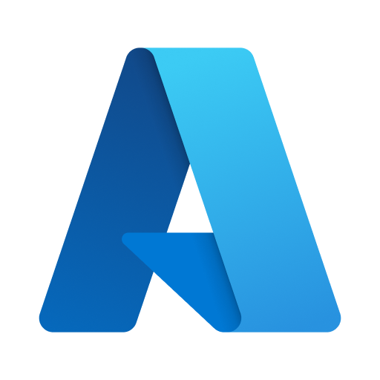

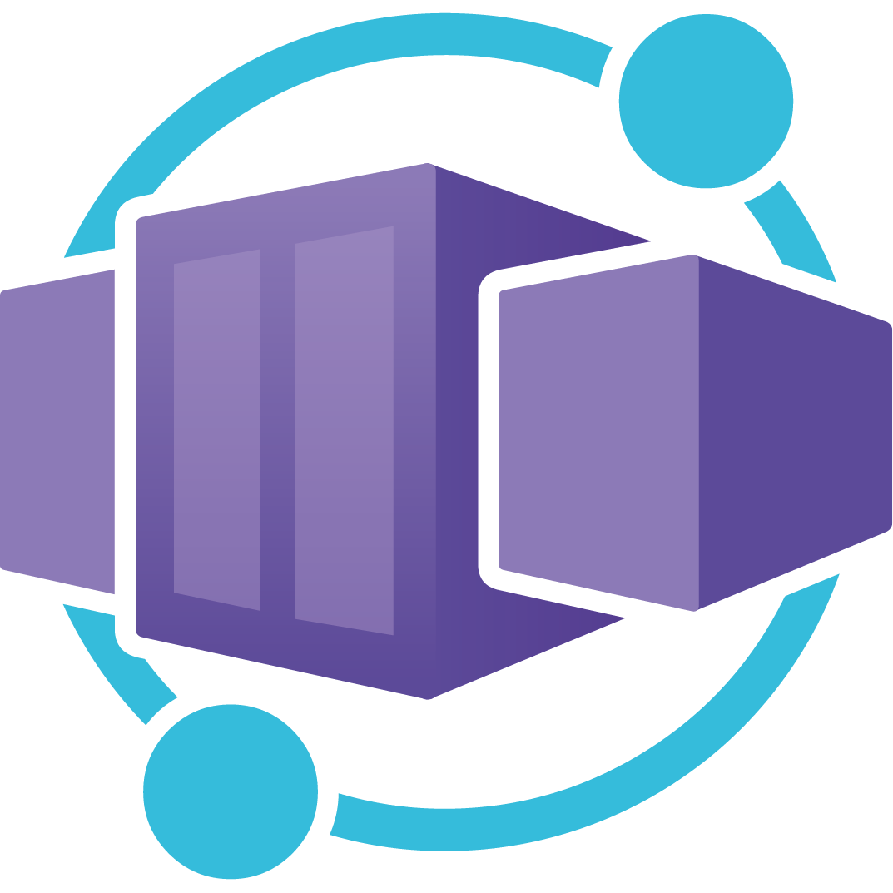
Containers e o Microsoft Azure
Azure App Service
Azure Container Registry
Azure Container Instances
Azure Kubernetes Service
Azure Container Apps

Slide 40
Conteúdos desta apresentação
github.com/renatogroffe/Monolitos-CloudNative-Modernizacao_ItuDevelopers-2024-09

Slide 41
OBRIGADO!

